Slide 1
Тема 1. Интерфейсы HTML5 API
подготовила Царулкова Анастасия, 2 группа

Slide 2
Задание 1
Цель: создать интерактивный интерфейс с использованием элементов управления HTML5 Shadow DOM таких как input type="number" и input type="range"

Slide 3
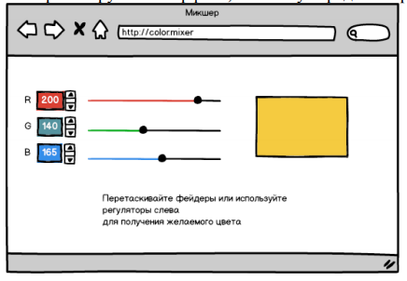
Задание 1
Прототип

Slide 4
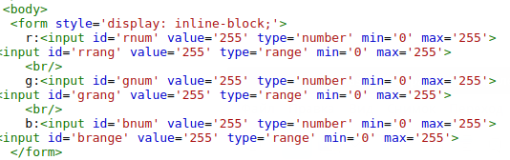
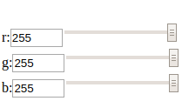
Задание 1
HTML-код формы с бегунками и числовым регулятором и ее представление на странице.

Slide 5

Задание 1
HTML-код холста и его представление на странице.

Slide 6
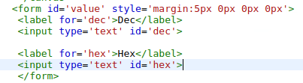
Задание 1
HTML-код формы с десятичным и шестнадцатеричным представлением кодов цветов и ее представление на странице.

Slide 7
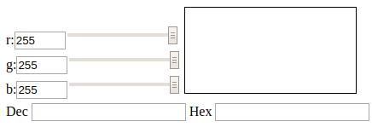
Задание 1
Общий вид миксера на странице.

Slide 8
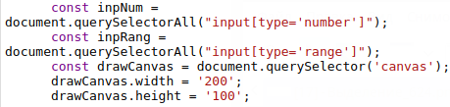
Задание 1
Коллекция форм-бегунков и числовых форм.
Настройка размера холста.

Slide 9
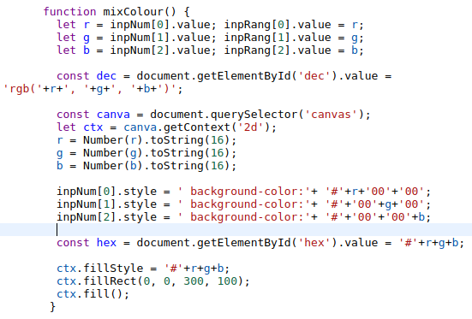
Задание 1
Функция, обеспечивающая синхронизацию числовой формы и бегунков, холста, полей с текстом.

Slide 10
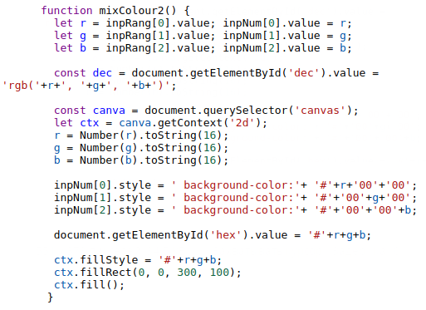
Задание 1
Функция, обеспечивающая синхронизацию бегунков и числовой формы, холста, полей с текстом.

Slide 11
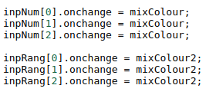
Задание 1
Привязка функций к соответствующим обработчикам событий форм.

Slide 12
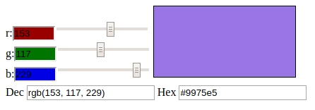
Задание 1
Результат.
Ссылка на борд

Slide 13
Задание 2
Цель: создать интерактивный интерфейс с использованием интерфейса перетаскивания, реализованного в HTML5.

Slide 14
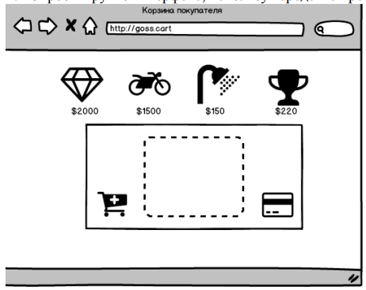
Задание 2
Прототип

Slide 15
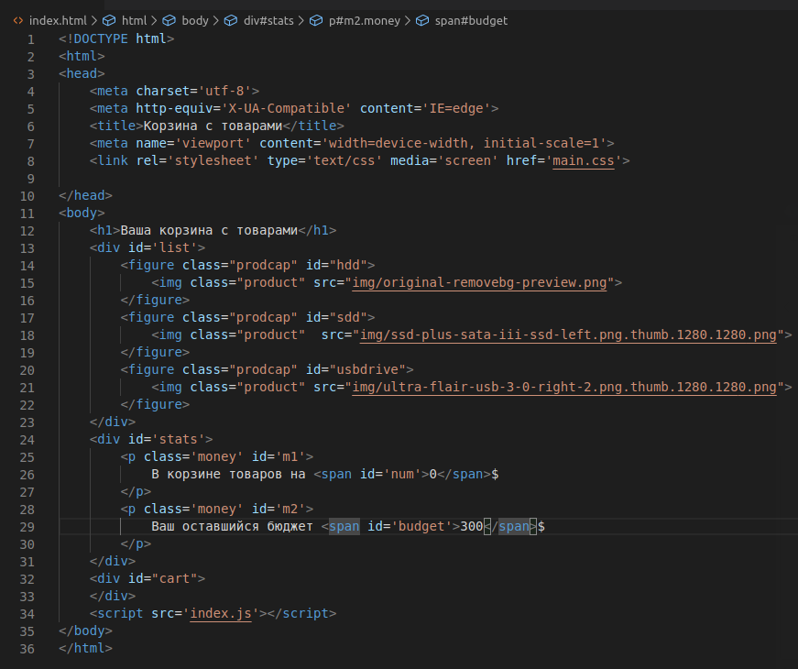
Задание 2
Разметка страницы в файле index.html
Описан раздел со списком товаров и товарной корзиной.

Slide 16
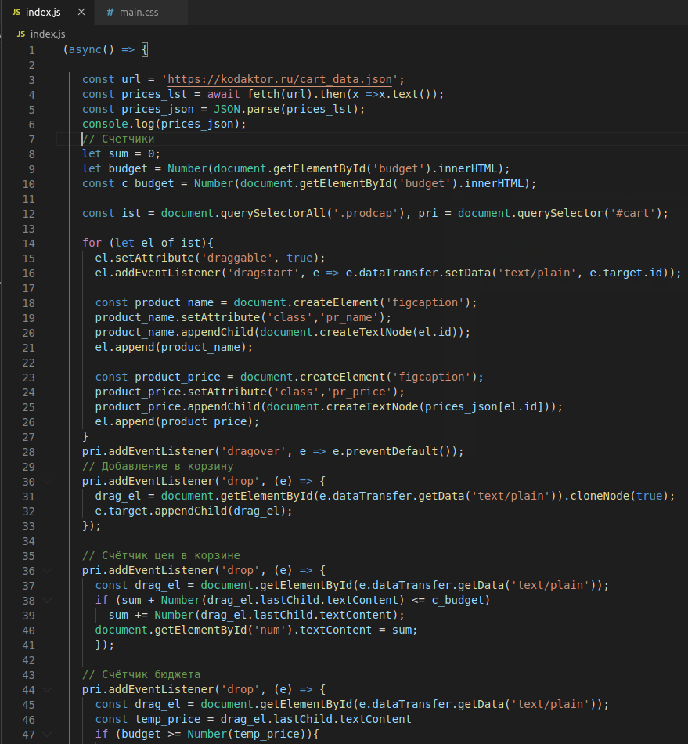
Задание 2
Первая часть скрипта в файле index.js
Скрипт с асинхронной функцией принимает данные со стороннего ресурса с информацией о товарах и добавляет её на страницу. Далее каждому товару присваивается значение атрибута draggable = true, что позволяет перетаскивать его по странице. После назначаются слушатели события, отвечающие за перенос товара (‘drag’) и его попадание в корзину (‘drop’) .

Slide 17
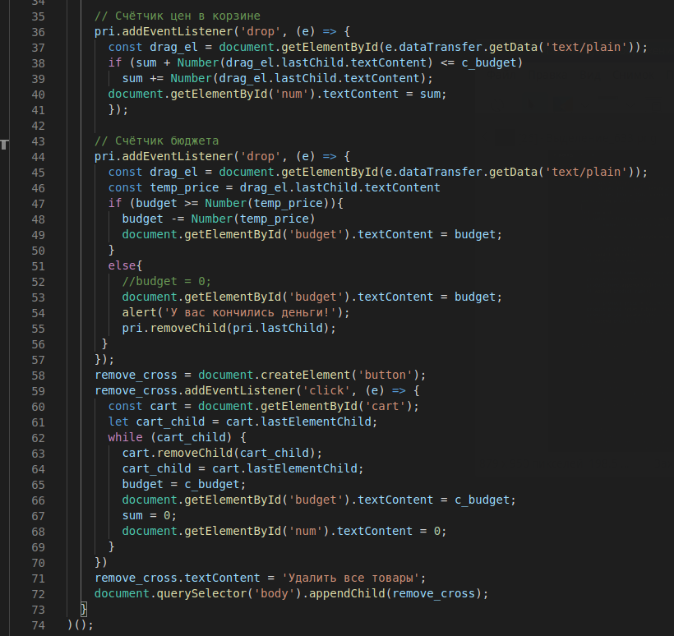
Задание 2
Вторая часть скрипта в файле index.js
Во второй части происходит создание счетчиков: бюджета и цен в корзине. Они синхронизированы с действиями в корзине. Когда стоимость товаров в корзине начинает превышать бюджет, появляется оповещение. Также здесь создается кнопка удаления товаров из корзины.

Slide 18
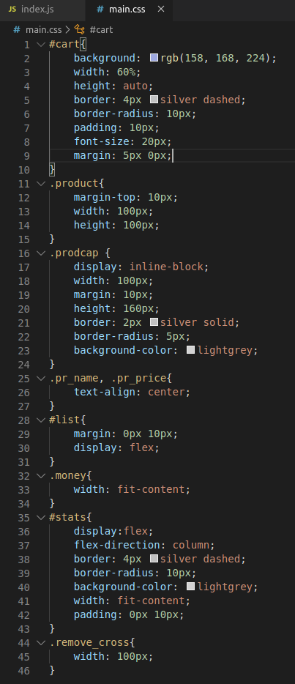
Задание 2
Стили страницы в файле main.css

Slide 19
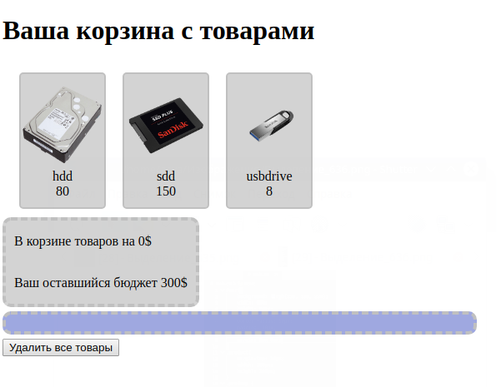
Результат

Slide 20
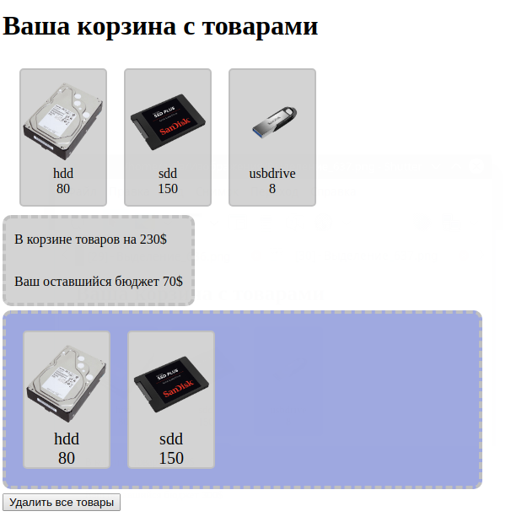
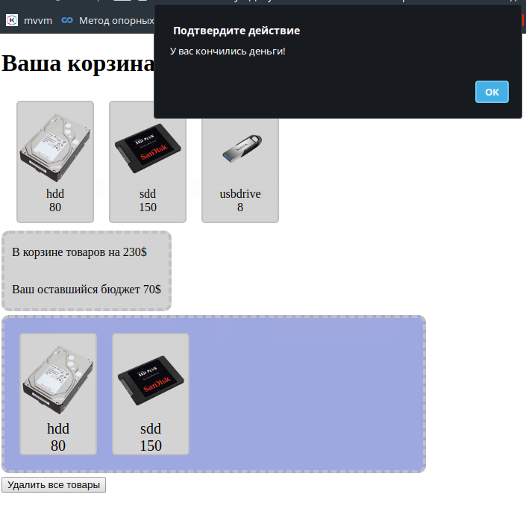
Результат

Slide 21
Использованные ресурсы
https://kodaktor.ru/g/mixer
MDN Web Docs
htmlbook.ru | Для тех, кто делает сайты
Самоучитель HTML, CSS, XML, JavaScript. Справочники по тегам и свойствам
Современный учебник JavaScript

